Slide 1
АДМИНИСТРАЦИЯ ГОРОДСКОГО ОКРУГА ТОЛЬЯТТИ Управление взаимодействия с общественностью
ТАДЖИКСКАЯ КУЛЬТУРНАЯ ОБЩЕСТВЕННАЯ ОРГАНИЗАЦИЯ Г.О. ТОЛЬЯТТИ «РОДИНА»
Зарегистрирована 12 июля 2018 года.

Slide 2
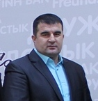
АДМИНИСТРАЦИЯ ГОРОДСКОГО ОКРУГА ТОЛЬЯТТИ Управление взаимодействия с общественностью
Председатель –
Шароф Алимардонович
Азимов.
Общая численность
организации – 500 человек.

Slide 3
АДМИНИСТРАЦИЯ ГОРОДСКОГО ОКРУГА ТОЛЬЯТТИ Управление взаимодействия с общественностью
ЦЕЛИ ОРГАНИЗАЦИИ:
- помощь в адаптации гражданам, прибывшим из Республики Таджикистан;
- помощь в решении проблем, возникающих у соотечественников при оформлении документов, родившимся в Тольятти детям – гражданам Таджикистана.

Slide 4
АДМИНИСТРАЦИЯ ГОРОДСКОГО ОКРУГА ТОЛЬЯТТИ Управление взаимодействия с общественностью
ВИДЫ ДЕЯТЕЛЬНОСТИ:
регулярные собрания о принятии решения о сборе средств в поддержку заболевших или нуждающихся;
взаимодействие с миграционной службой;
- курсы русского и таджикского языков.

Slide 5
АДМИНИСТРАЦИЯ ГОРОДСКОГО ОКРУГА ТОЛЬЯТТИ Управление взаимодействия с общественностью
ДОСТИЖЕНИЯ:
Получена субсидия на реализацию социально-значимых мероприятий, направленных на развитие межнационального сотрудничества, сохранение и защиту самобытности, культуры, языков и традиций народов РФ в городском округе Тольятти в 2019 году.
ПРОЕКТ: «Навруз»

Slide 6
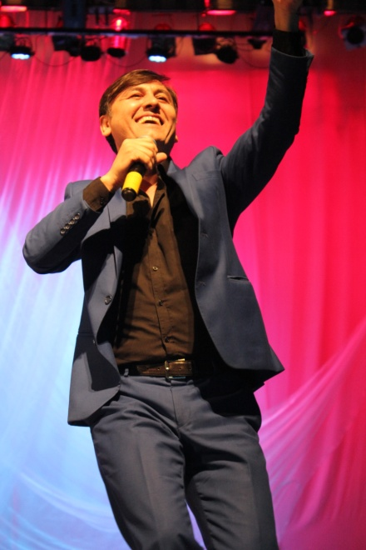
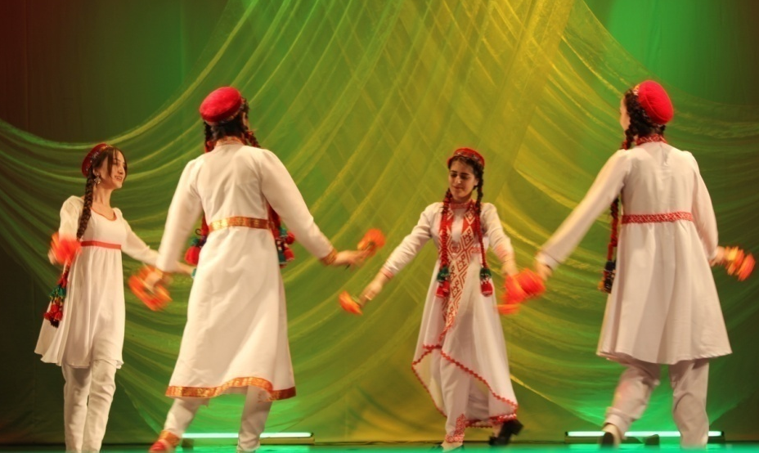
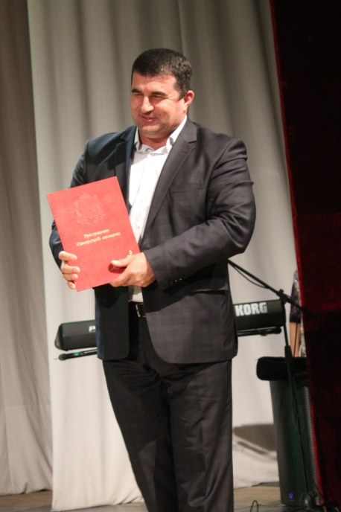
АДМИНИСТРАЦИЯ ГОРОДСКОГО ОКРУГА ТОЛЬЯТТИ Управление взаимодействия с общественностью
Празднование Навруза (2019 год)

Slide 7
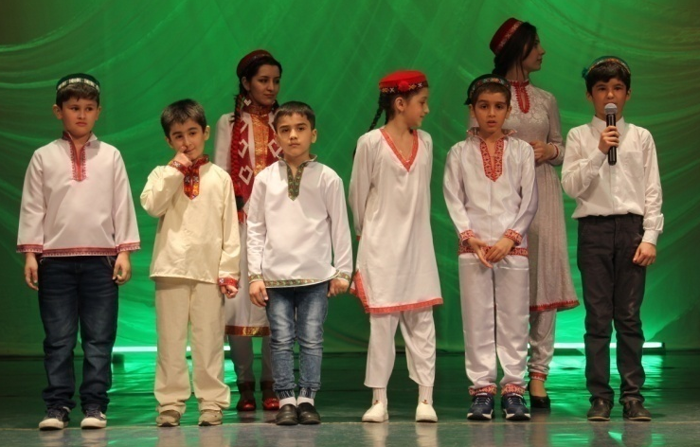
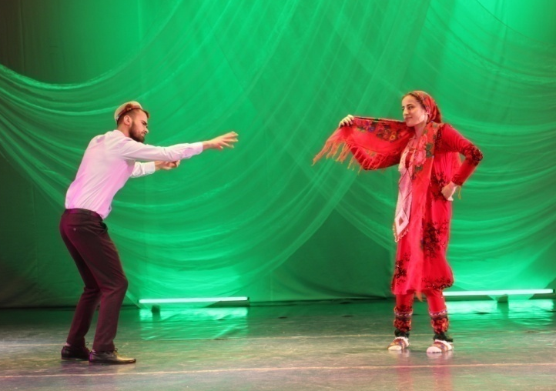
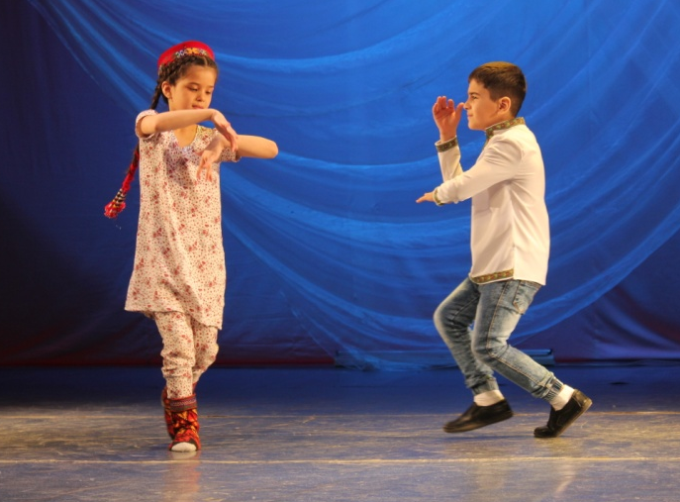
АДМИНИСТРАЦИЯ ГОРОДСКОГО ОКРУГА ТОЛЬЯТТИ Управление взаимодействия с общественностью
Празднование Навруза (2019 год)

Slide 8
АДМИНИСТРАЦИЯ ГОРОДСКОГО ОКРУГА ТОЛЬЯТТИ Управление взаимодействия с общественностью
ОСНОВНЫЕ НАЦИОНАЛЬНЫЕ ПРАЗДНИКИ:
Июнь – священный праздник Рамазан.
9 сентября – День Таджикистана
Октябрь – Курбан-байрам.

Slide 9
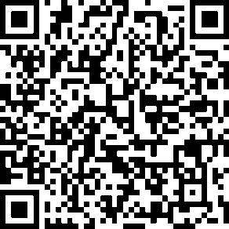
АДМИНИСТРАЦИЯ ГОРОДСКОГО ОКРУГА ТОЛЬЯТТИ Управление взаимодействия с общественностью
Юридический адрес:
Самарская область, г. Тольятти,
Майский проезд, д. 7б, кв. 81.
Тел.: 89178212385, 89276191714
sharof006@ya.ru

